Slide 1


«Вкусный старт школьного дня»

Slide 2
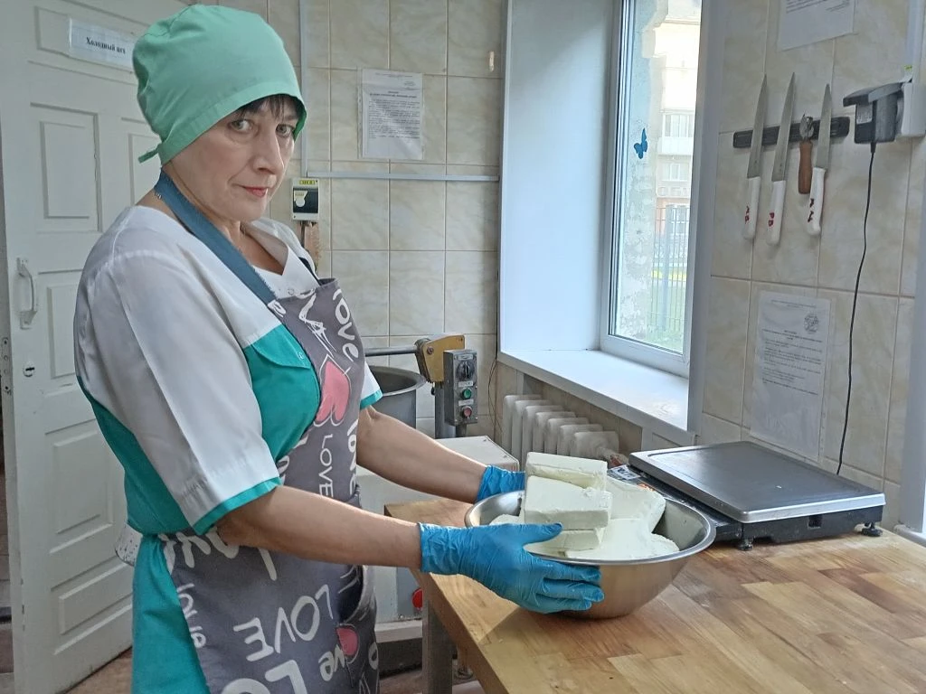
Приготовление творожной запеканки

Slide 3
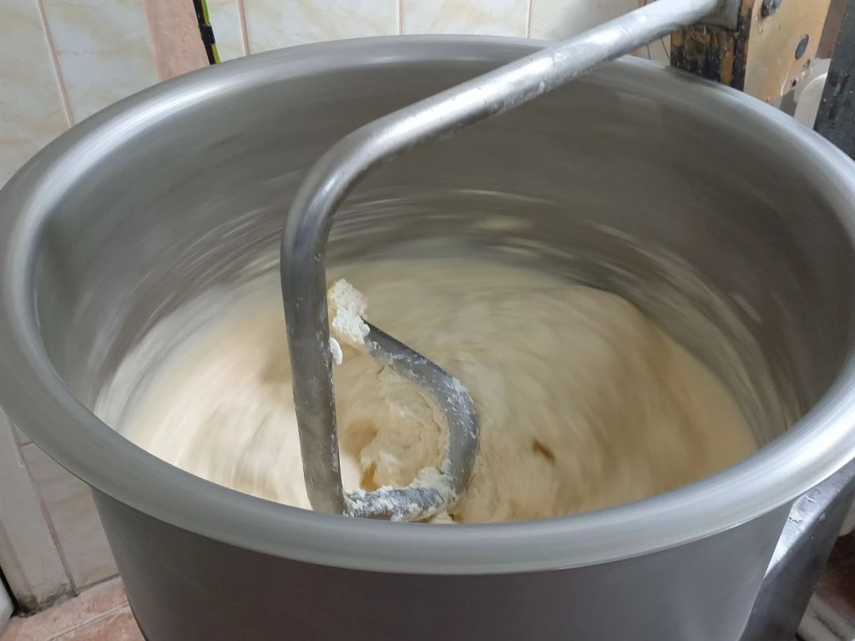
Взбивание творога

Slide 4
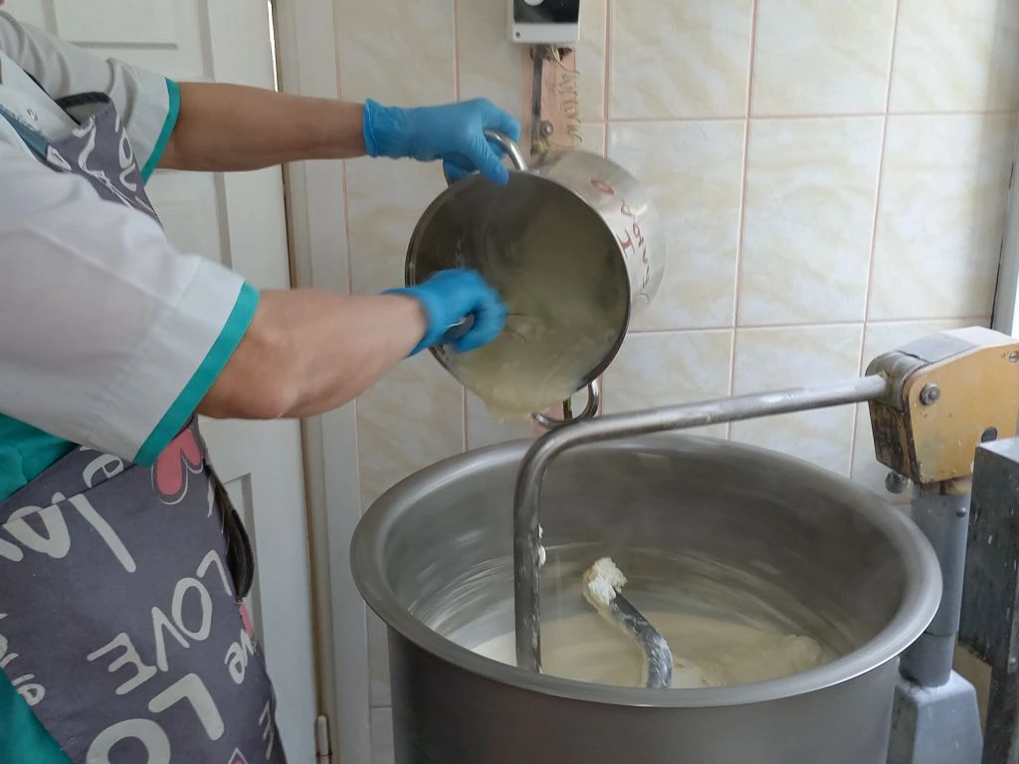
Добавление других ингредиентов
(масло сливочное, сахар, яйца, ванилин, заваренную манную крупу)

Slide 5
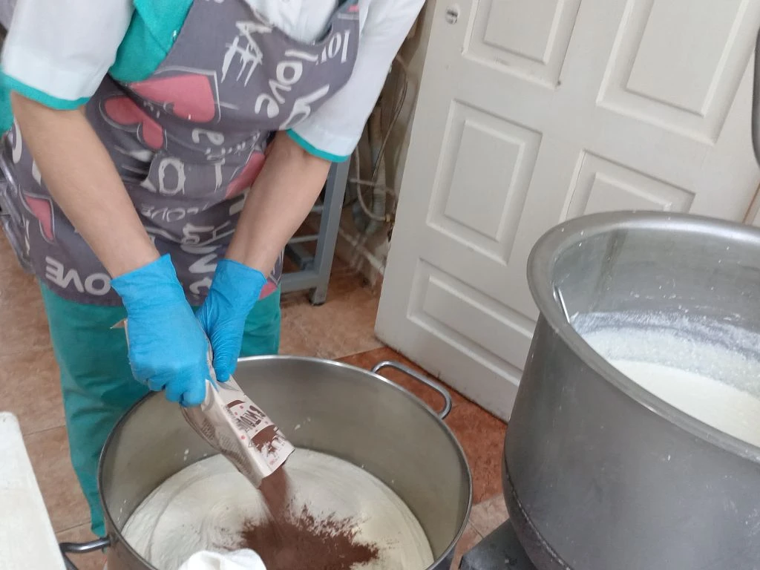
Делим массу на три части. В одну из частей добавляем какао порошок с сахаром

Slide 6
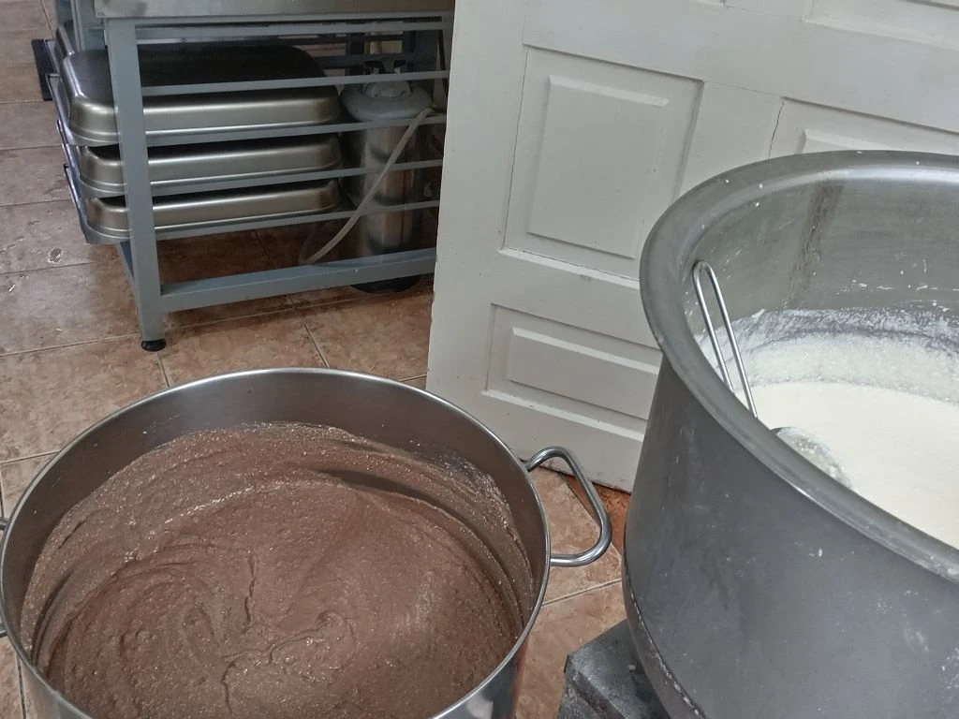

Slide 7
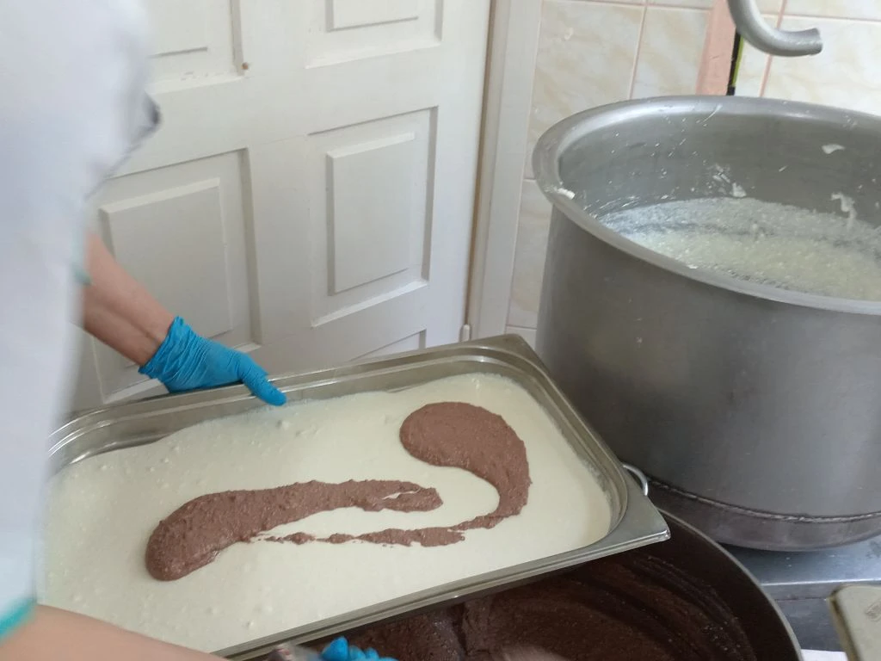
Выкладываем на противень так, чтобы в середине был слой творога с какао.

Slide 8
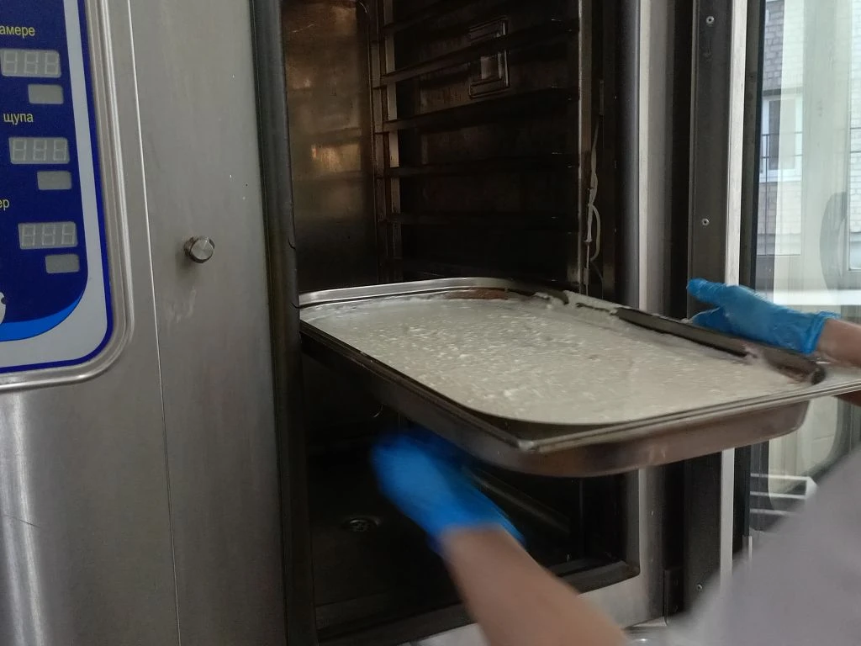
Ставим в разогретый пароконвектомат и запекаем 30 минут при 170°-180° до румяной корочки

Slide 9
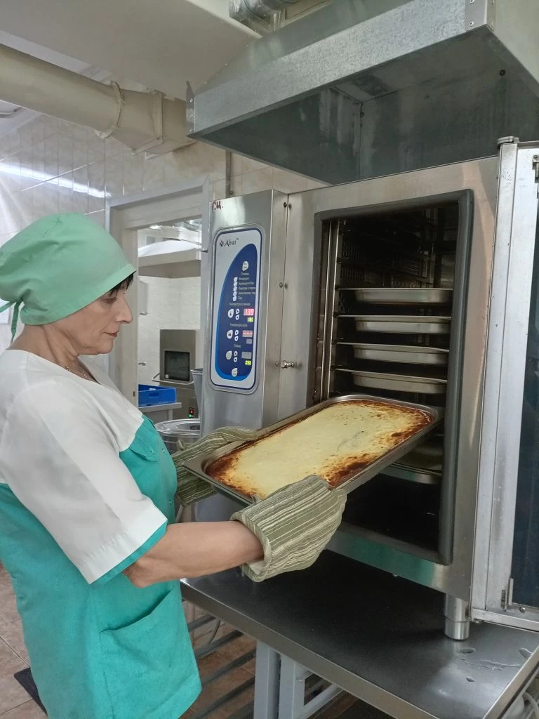
Вот такой шедевр получается, а аромат…..

Slide 10
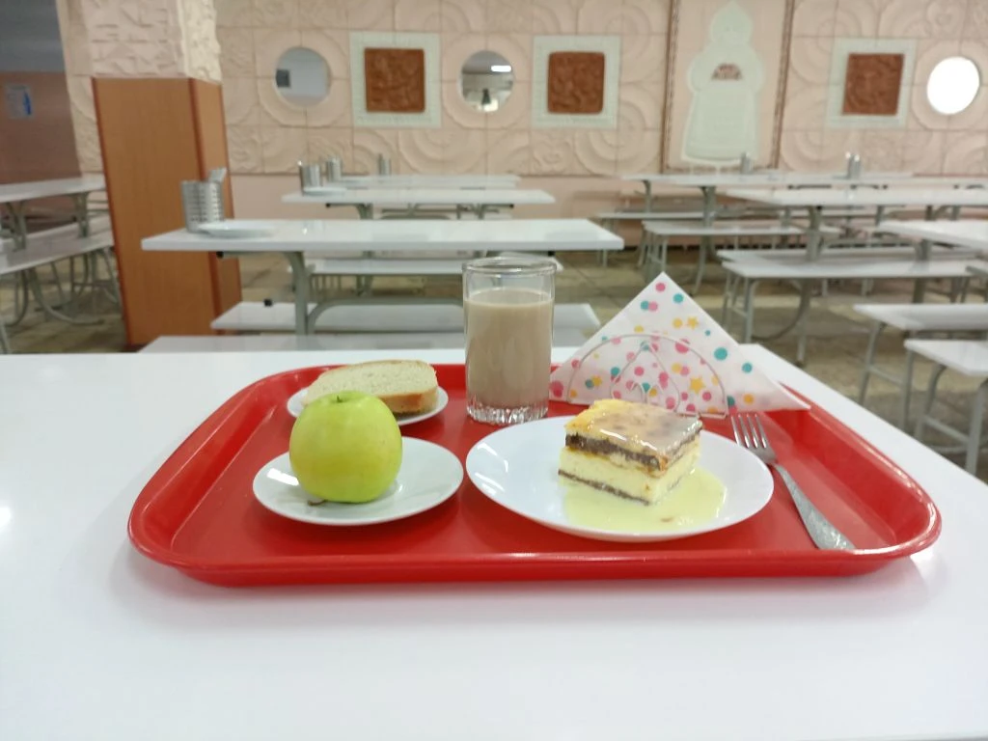
Приятного аппетита!

